Slide 1


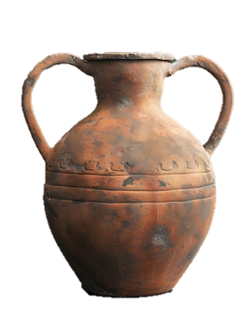
Comprehensive studies of cultural heritage sites at the IBR-2
XIV Scientific Conference of Young Scientists and Specialists “Alushta-2025”
V. Smirnova^{1*}, S. Kichanov¹, B. Bakirov¹, I. Saprykina², L. Panteleeva³
* veronicasm@jinr.ru
¹ Frank Laboratory of Neutron Physics, Joint Institute for Nuclear Research, Dubna, Russian Federation
² Institute of Archeology of the Russian Academy of Sciences, Moscow, Russian Federation
³ Museum of Dubna, Dubna, Russian Federation
8 – 15 June, 2025

Slide 2
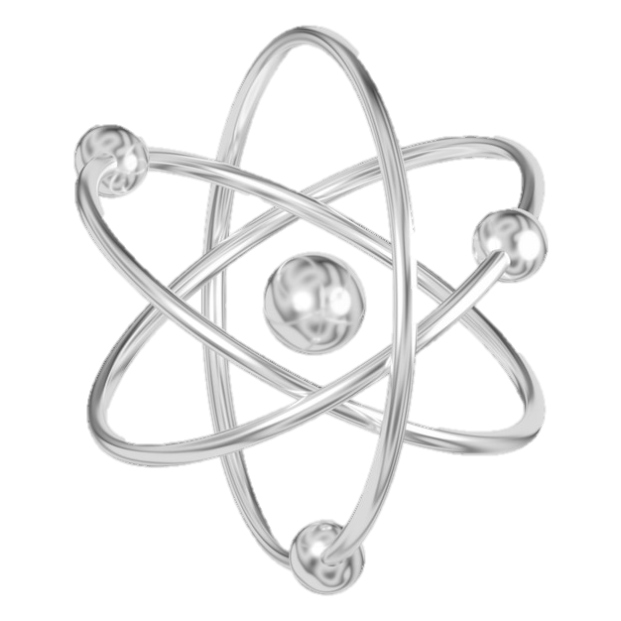
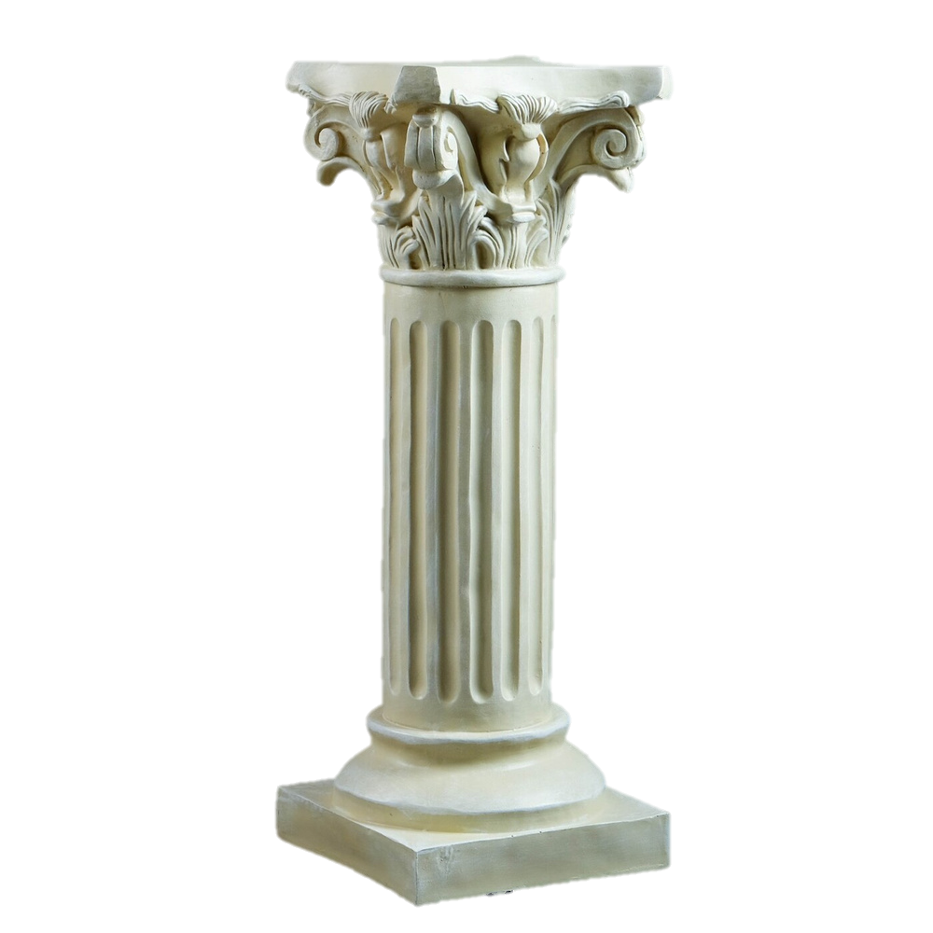
XIV Scientific Conference of Young Scientists and Specialists “Alushta-2025”, 8 – 15 June, 2025
COLLABORATIONS
Institute of Archeology of the Russian Academy of Sciences;
Moscow Regional Public Foundation for Historical and Cultural Research and Humanitarian Initiatives “Heritage”;
Institute of Archeology Named after A. Kh. Khalikov, Tatarstan Academy of Sciences;
Institute of Nuclear Physics of the Republic of Kazakhstan;
Central state museum of the Republic of Kazakhstan;
Al-Farabi Kazakh National University;
Central state museum of the Republic of Kazakhstan;
Valahia University of Targoviste;
Faculty of Technology, University of Novi Sad, Serbia
…

Slide 3

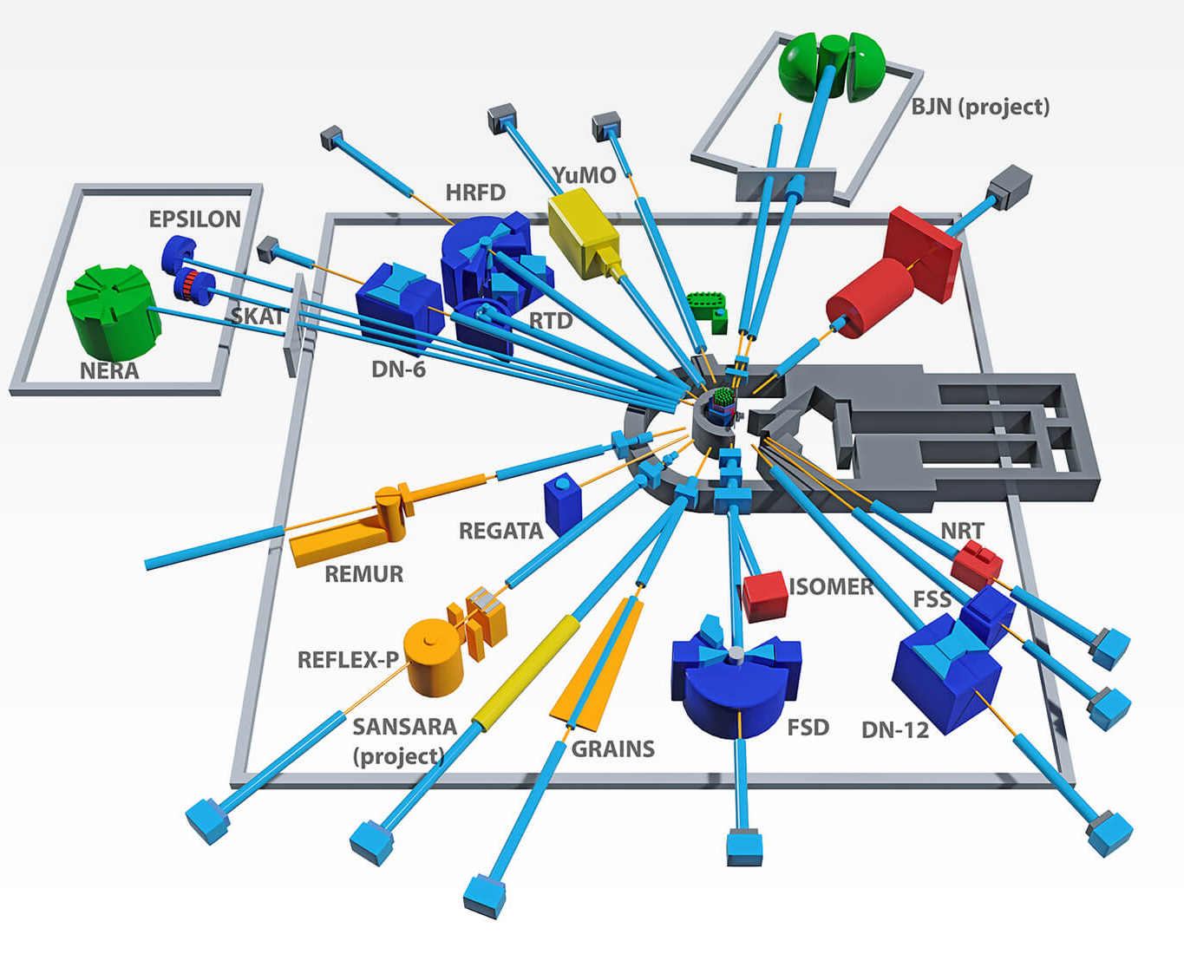
XIV Scientific Conference of Young Scientists and Specialists “Alushta-2025”, 8 – 15 June, 2025
IBR-2 NUCLEAR REACTOR
NEUTRON TOMOGRAPHY
(14th channel)
NEUTRON DIFFRACTION
(6th-b channel)
NEUTRON DIFFRACTION: CRYSTALLOGRAPHIC TEXTURE
(7th–b channel)

Slide 4

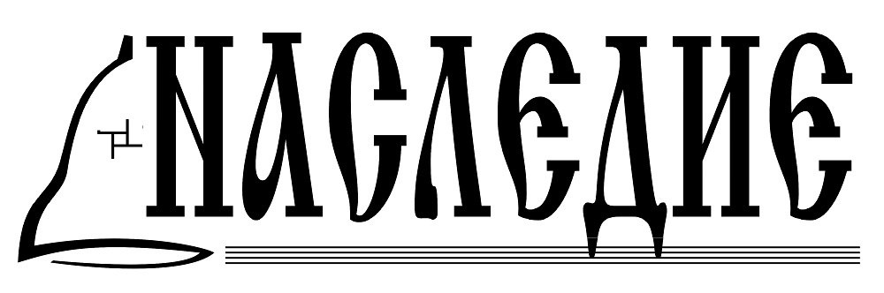

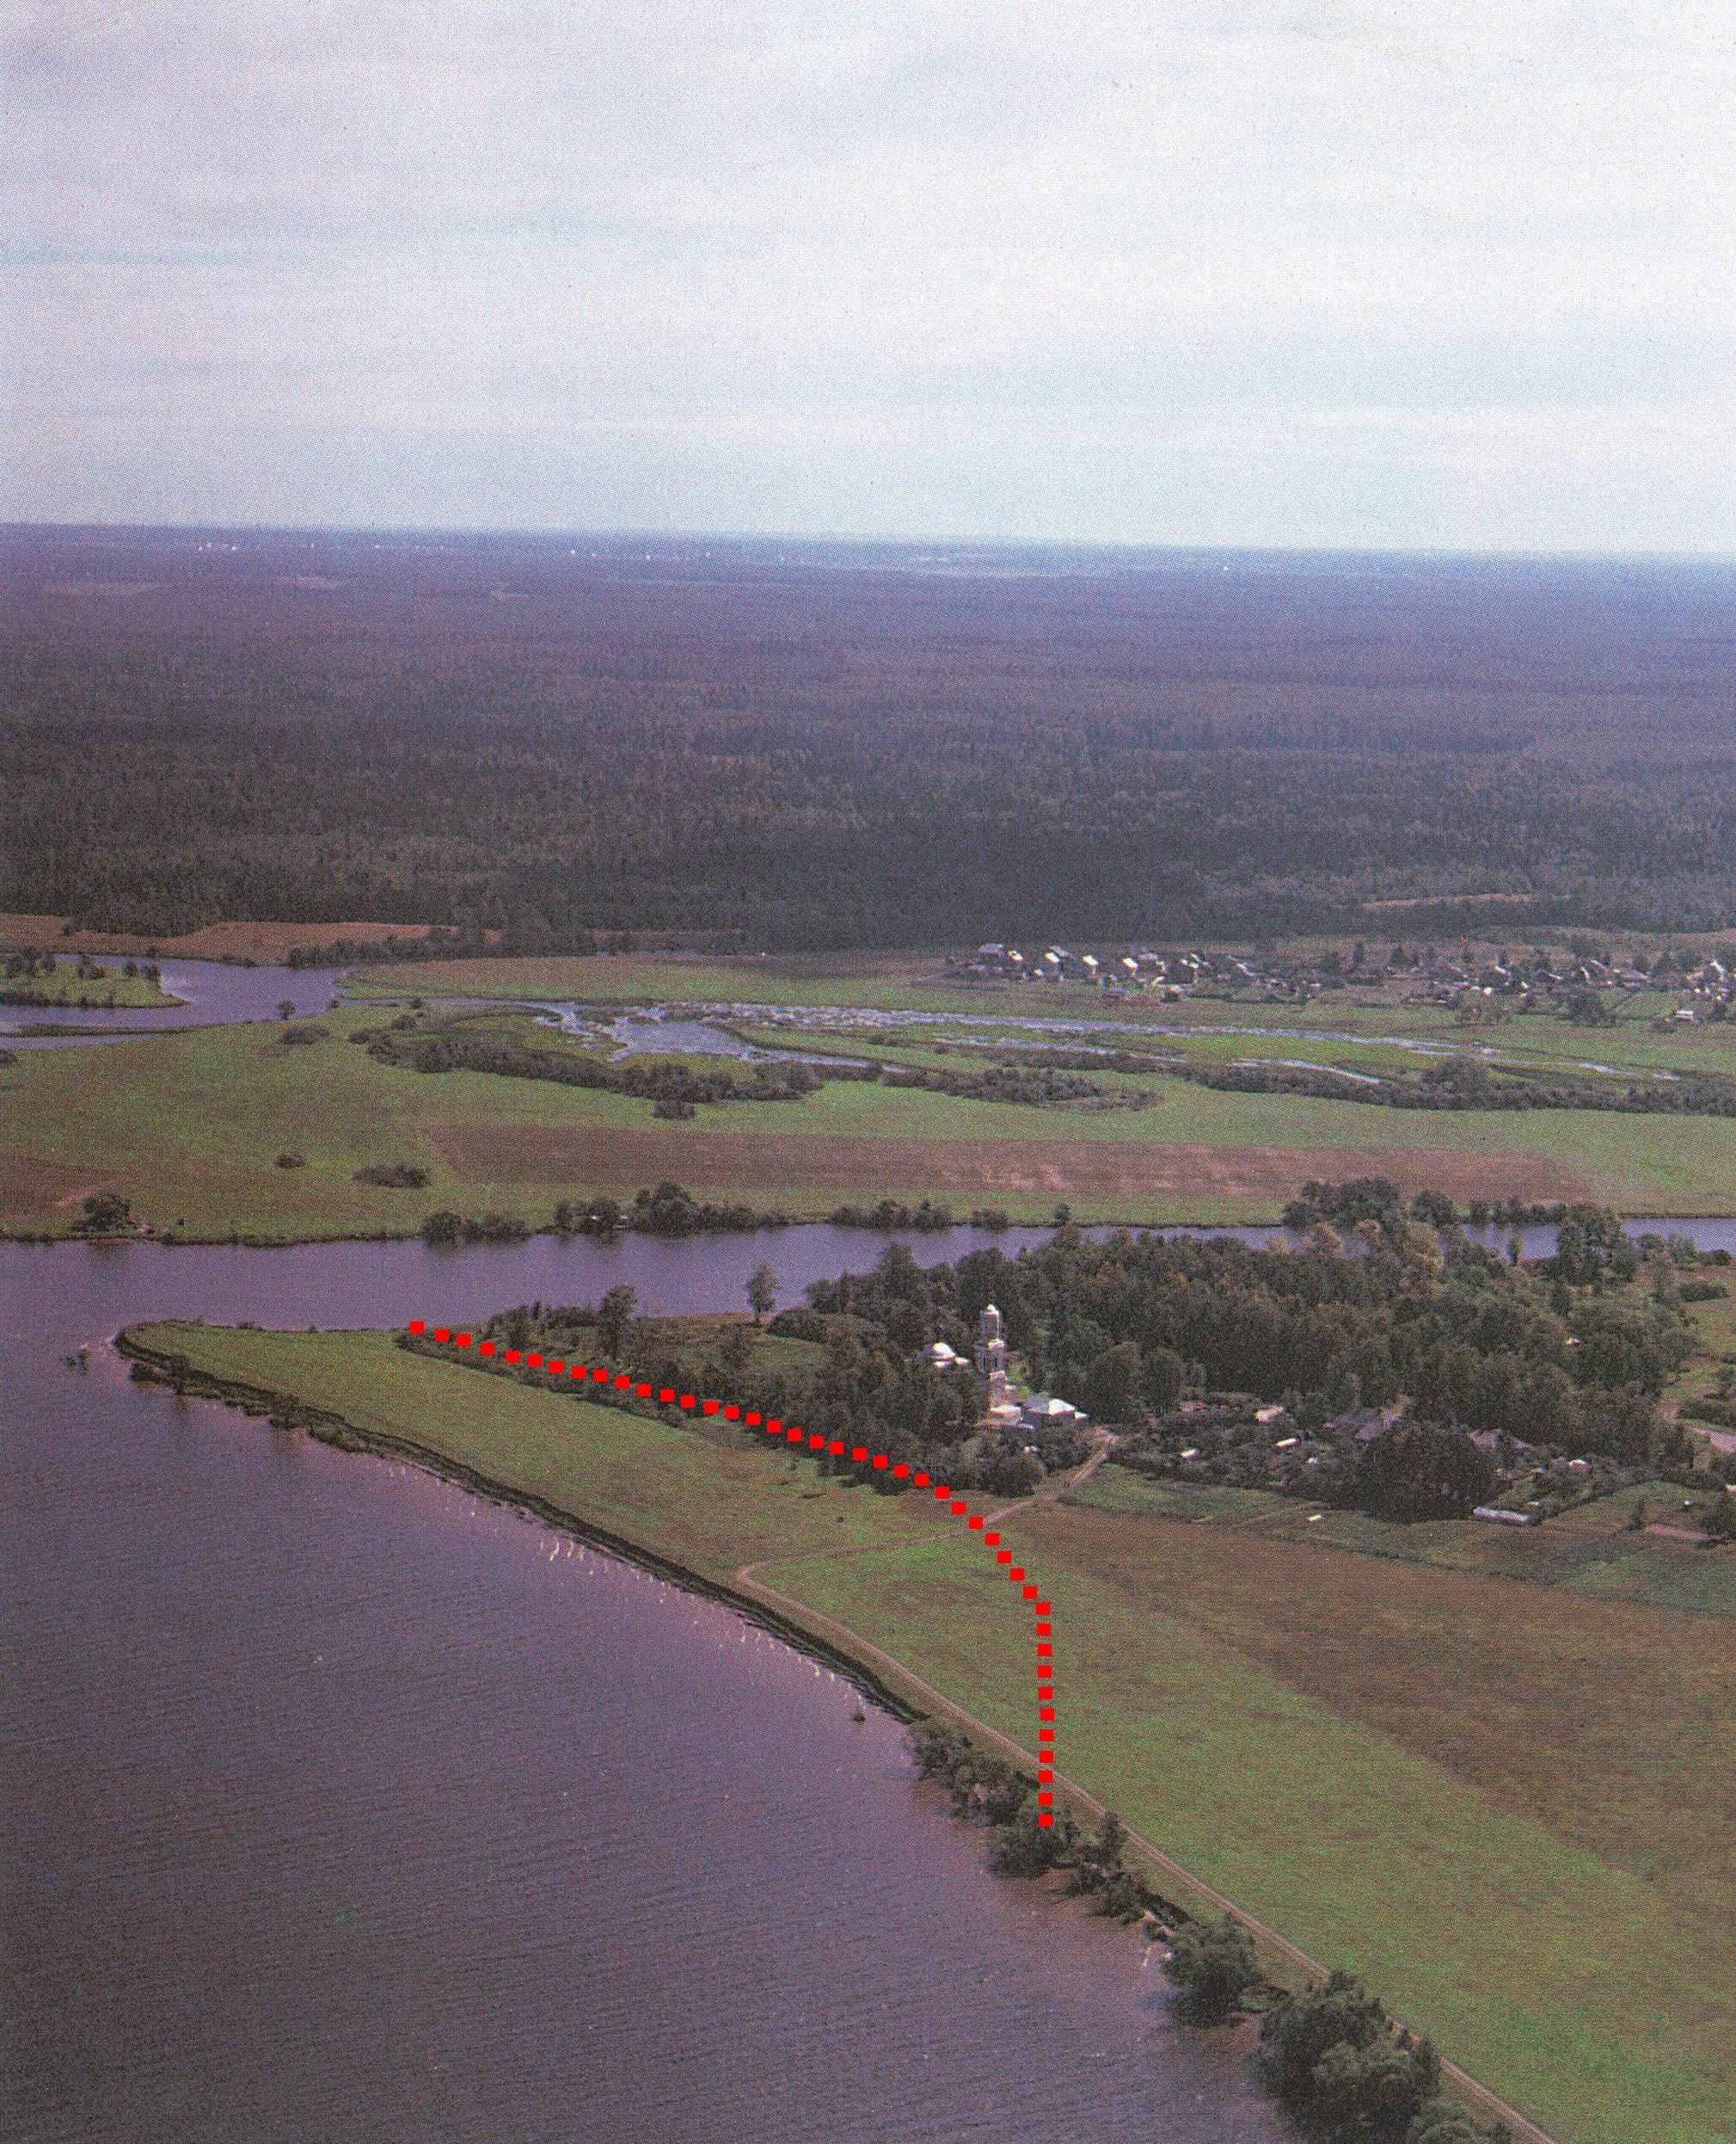
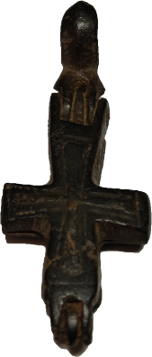
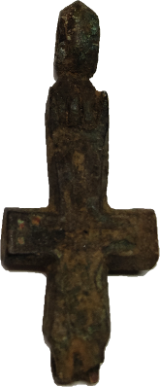

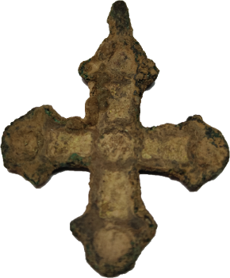
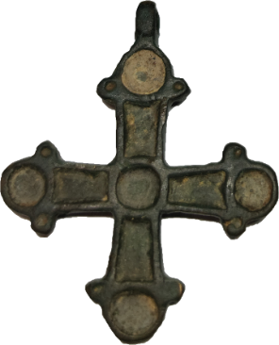


XIV Scientific Conference of Young Scientists and Specialists “Alushta-2025”, 8 – 15 June, 2025
OBJECTIVES: ENCOLPIONS & CROSSES
TO DO:
study of the internal structure;
investigate bulk and surface composition;
assess the extent of corrosion;
find possible contents of the reliquary
ΕΓΚΟΛΠΙΟΝ (ancient greek) is a pectoral cross that has a small cavity in it where some sacred relic can be kept.
Ratminskoe settlement, Dubna
XI – XIII centuries
4 samples (2 encolpions and 2 crosses
1 cm

Slide 5
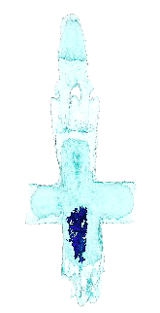
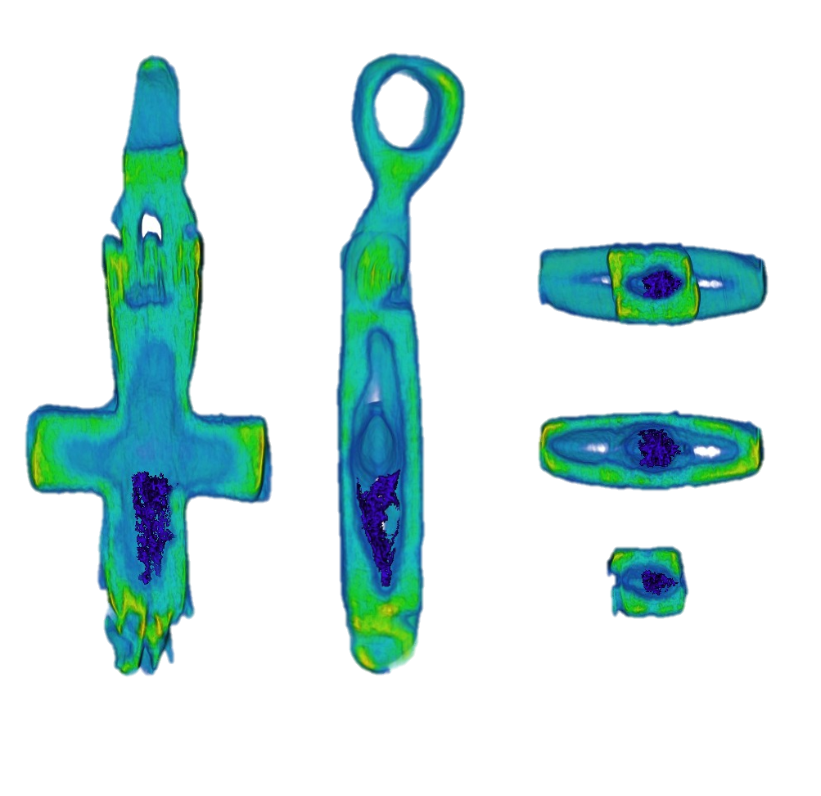
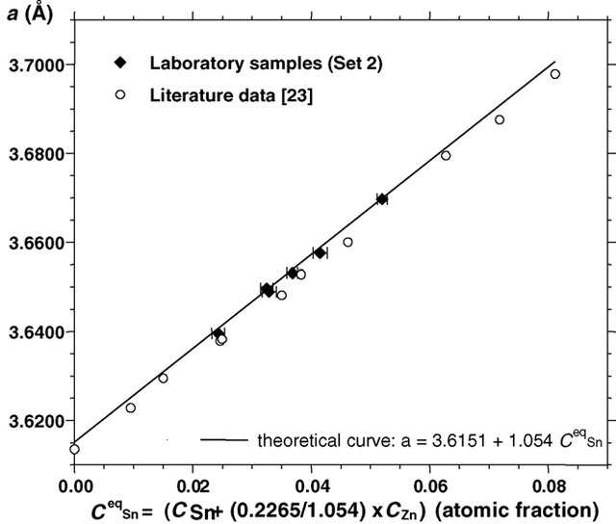

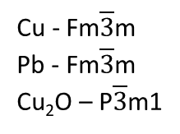
XIV Scientific Conference of Young Scientists and Specialists “Alushta-2025”, 8 – 15 June, 2025
ENCOLPIONS & CROSSES: RESULTS
Cu - Fm$\overline{3}$m
Pb - Fm$\overline{3}$m
Cu₂O – P$\overline{3}$m1
Sample | Volume, cm3 | Corrosion, cm3 | Internal material, cm³
1431 | 1.74 | - | 0.006
1628 | 1.13 | 0.19 (16.8 %) | -
1432 | 0.89 | - | -
1629 | 1.08 | 0.29 (27.1 %) | -
SILICATE INSERT!
Smirnova V. S. et al. Study of ancient Russian crosses from the Dubna settlement and its environs using X-ray diffraction, neutron diffraction and tomography methods (In Russian) // Siberian Historical Research. – 2023. – №. 4. – pp. 201-219.

Slide 6
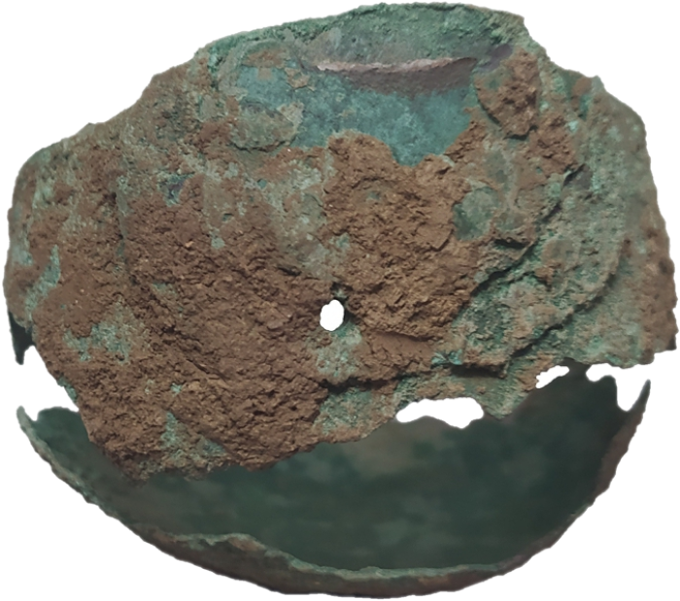
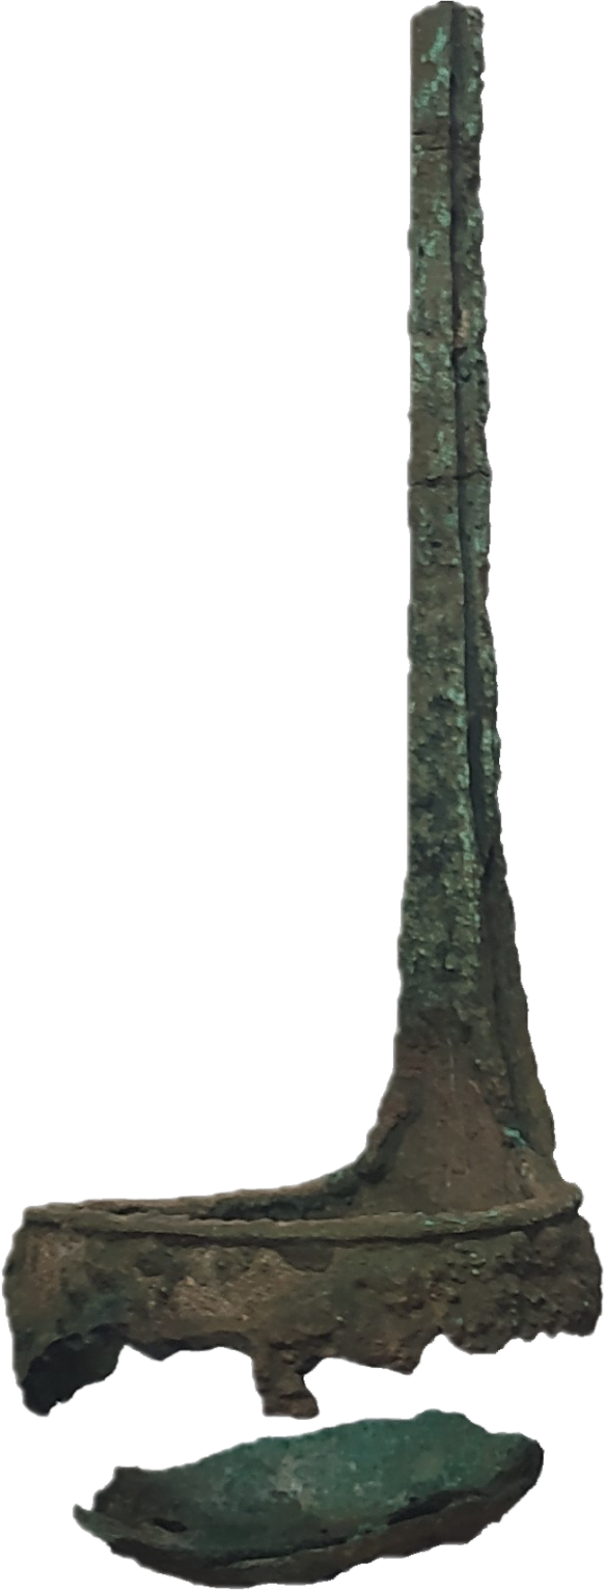
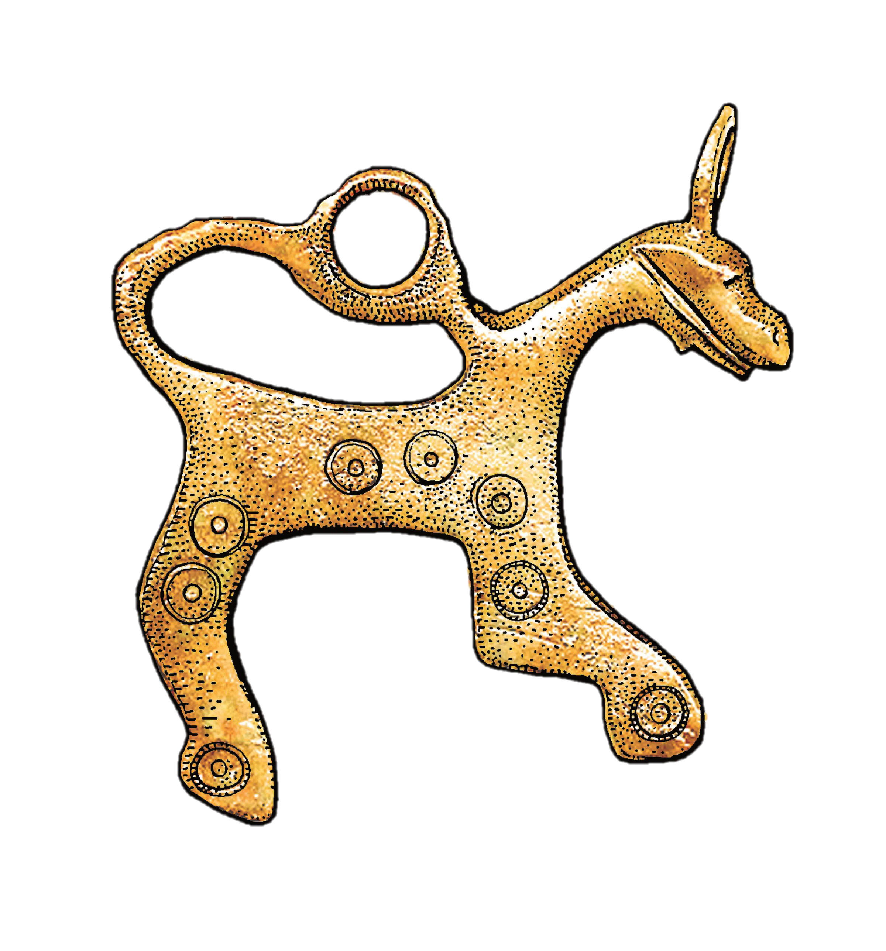
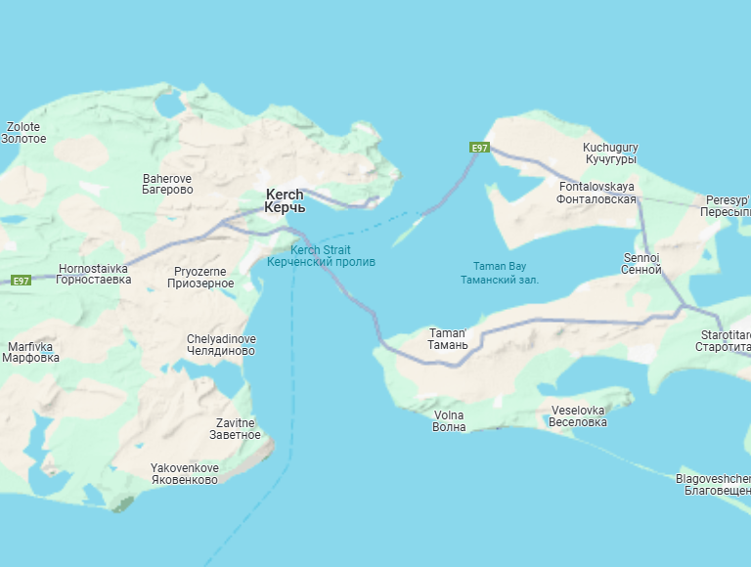
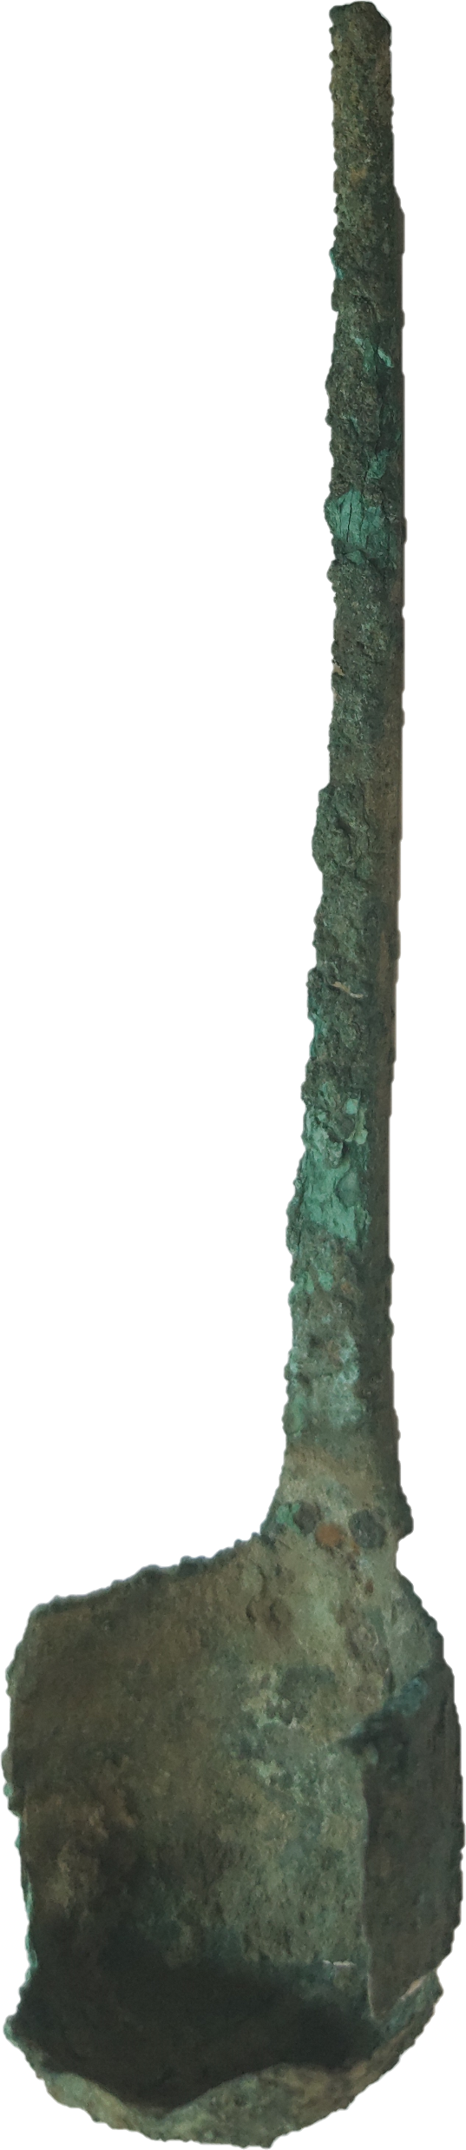
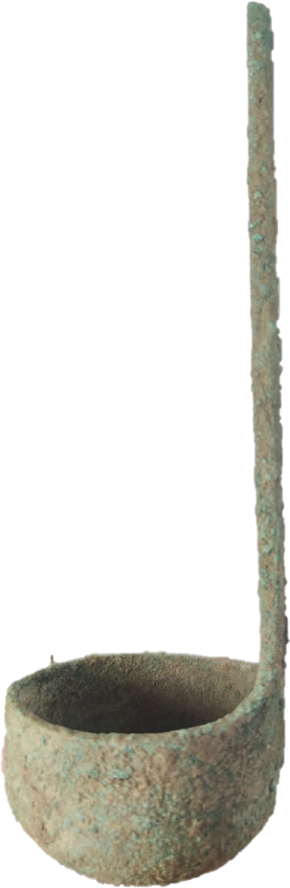
XIV Scientific Conference of Young Scientists and Specialists “Alushta-2025”, 8 – 15 June, 2025
OBJECTIVES: KIAFS
ΚΥΑΘΟΣ (ancient greek) ladle for pouring wine from craters into bowls.
Volna 1 ground burial ground, Volna settlement, Temryuk district, Krasnodar region.
VI – III centuries B.C.
TO DO:
determine manufacturing technology;
identify traces of repair;
assess the extent of corrosion
finally, determine: import or not?
10 samples

Slide 7
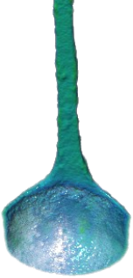
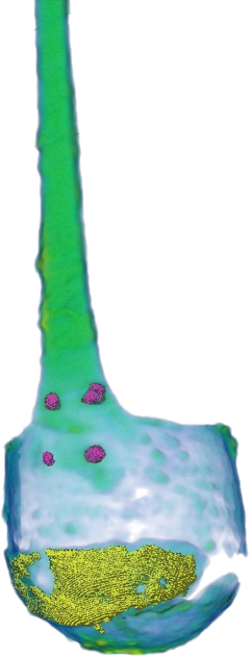
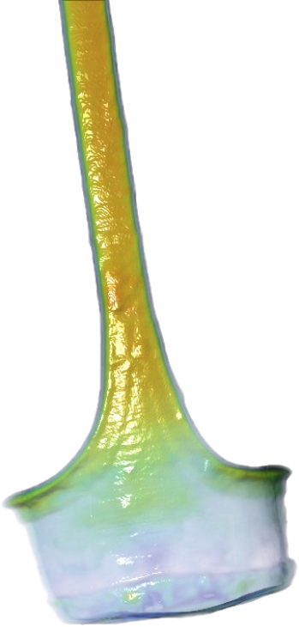
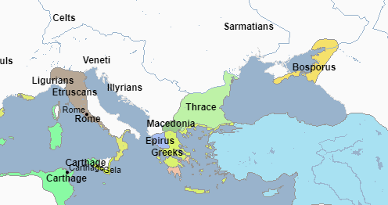
XIV Scientific Conference of Young Scientists and Specialists “Alushta-2025”, 8 – 15 June, 2025
KIAFS: RESULTS
XRF | Fe | Co | Ni | Zn | As | Ag | Sb | Cu | Sn | Pb
659 | 0.34 | 0.001 | 0.04 | 0.001 | 0.35 | 0.001 | 0.001 | 88.5 | 10.6 | 0.14
636 | 0.21 | 0.02 | 0.04 | 0.001 | 0.35 | 0.001 | 0.001 | 86.8 | 12.6 | 0.05
585 | 1.59 | 0.05 | 0.02 | 0.02 | 0.07 | 0.001 | 0.001 | 91.3 | 6.93 | 0.001
656 | 0.43 | 0.02 | 0.03 | 0.001 | 0.26 | 0.001 | 0.001 | 84.5 | 13.7 | 1.08
629 | 0.35 | 0.001 | 0.09 | 0.001 | 0.15 | 0.001 | 0.14 | 94.9 | 11.6 | 4.84
597 | 0.34 | 0.001 | 0.04 | 0.001 | 0.23 | 0.04 | 0.001 | 83.5 | 11.1 | 4.84
589 | 0.35 | 0.001 | 0.09 | 0.001 | 0.06 | 0.001 | 0.001 | 93.1 | 1.11 | 0.05
593 | 0.16 | 0.001 | 0.05 | 0.001 | 0.18 | 0.001 | 0.001 | 99.2 | 0.38 | 0.13
610 | 2.86 | 0.001 | 0.03 | 0.001 | 0.11 | 0.001 | 0.001 | 87.1 | 0.48 | 1
590 | 0.74 | 0.03 | 0.04 | 0.001 | 0.49 | 0.001 | 0.001 | 81.6 | 13.4 | 4.09
molding, pressure rollers
casting, forging
casting, forging
REPAIR:
the broken handle was attached to the bowl with large pins and rivets;
a "patch" of forged copper sheet was pinned to the broken metal of the bowl
IMPORT!
Sudarev N.I. et al. Preliminary results of styding the kyathoi dating to the 5th-4th centuries bs from the graves of the Volna 1 cementry //KSIA. – 2023. – №. 272. – pp. 326-345.
Notes:
Методом нейтронной томографии и радиографии были получены данные по фазовому составу киафов, на их основании рассчитан относительный объем коррозии, который сильно отличается от образца к образцу. Также удалось выделить конструкционные особенности самих объектов:
1) по бортам хорошо фиксируются специфические «валики», сформированные при обработке металла давлением и расположенные по краям чаши в месте перехода чаши в ручку.
2) представляют собой литой монолит, где из литой заготовки формировалась чаша с помощью таких операций ковки, как выколотка и поднятие.
3) отломанная ручка была клепанием присоединена к чаше с помощью крупных штифтов с расклепанными концами. Донная часть была отремонтирована проще: к разрыву металла снаружи с помощью штифтов была присоединена «заплатка» из медного раскованного листа.
По данным РФА одна часть киафов была изготовлена из оловянной бронзы с содержанием Sn в пределах от 7 до 14%; а другая часть – из оловянно-свинцовой бронзы с содержанием Sn около 12%, и Pb 5%. В сплавах зафиксировано присутствие микропримесей железа, кобальта, никеля, цинка, мышьяка, серебра и сурьмы. Полученные данные, в целом, характерны для цветной металлообработки этого периода
Сочетание примененных при изготовлении киафов из могильника Волна 1 технологических операций, рецептур бронз, оставляет мало сомнений в том, что они являются, скорее, импортом на территорию Боспора, а местом их изготовления можно рассматривать мастерские греческих колоний Италии, Македонии, возможно, являлись и продукцией мастерских Этрурии. Но возникает вопрос, в связи с какими событиями такая специфическая категория металлической посуды появилась на территории Азиатского Боспора, но этот вопрос предстоит решить археологам, мы свою задачу выполнили.

Slide 8
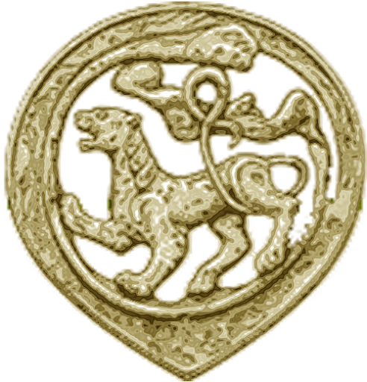
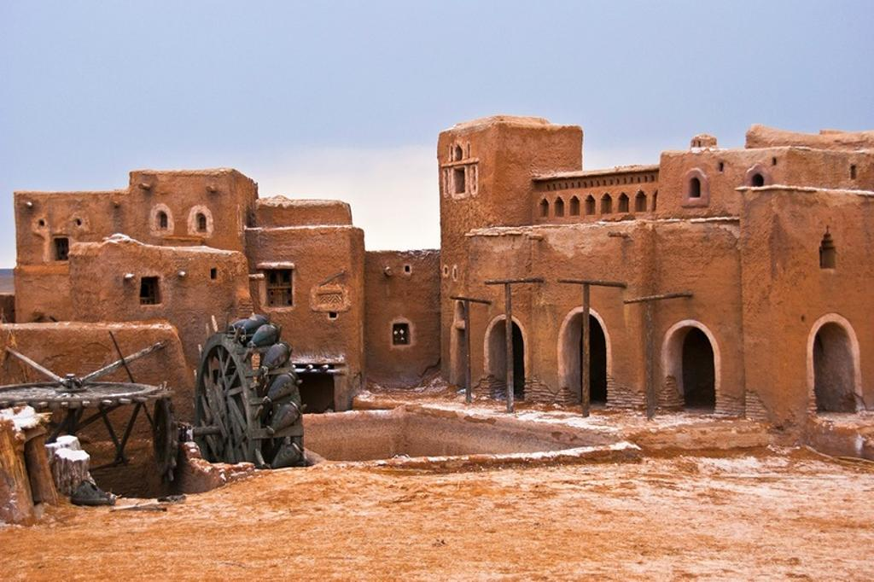
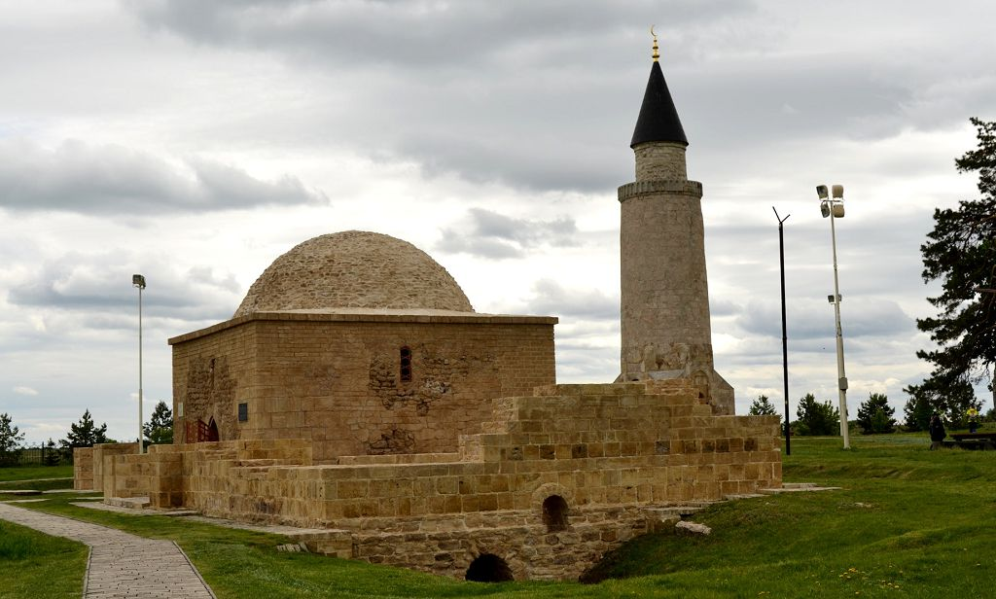
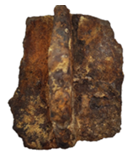
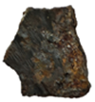
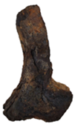

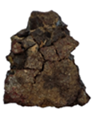
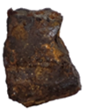
XIV Scientific Conference of Young Scientists and Specialists “Alushta-2025”, 8 – 15 June, 2025
OBJECTIVES: CAST IRON CAULDRONS
BOLGAR
SARAY BATU
QAZAN (Turkic) is a traditional oriental cast metal cooking pot.
Bolgar and Sarai-Batu - the capitals of the ancient state of the Golden Horde
TO DO:
determine manufacturing technology;
identify traces of repair;
assess the extent of corrosion
finally, find production technology marker
XIII – XV centuries
10 samples

Slide 9
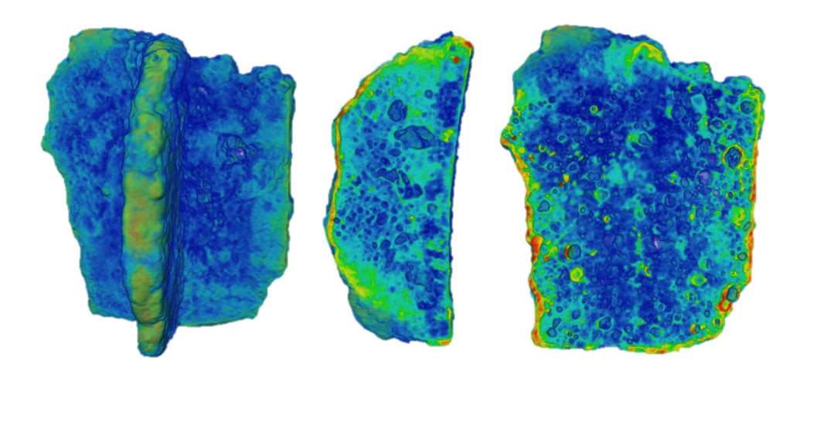
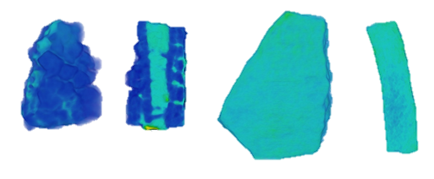
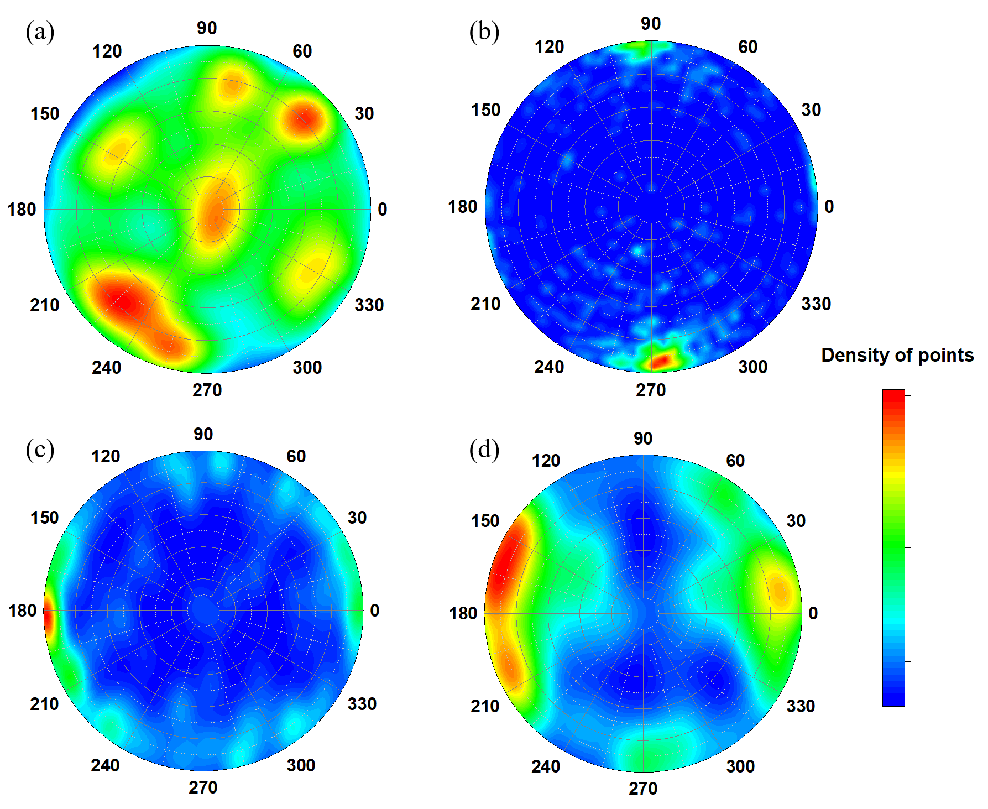
XIV Scientific Conference of Young Scientists and Specialists “Alushta-2025”, 8 – 15 June, 2025
CAULDRONS : RESULTS
DEVELOPED PORE SPACE
(for Saray Batu):
STRONG OXIDATION PROCESSES (for Bolgar):
TECHNOLOGICAL MARKER: ABSENCE OR PRESENCE OF POROSITY!
Also, it is possible to describe porosity:
1) elongation, 2) equivalent diameter, 3) stereo plots
Bakirov B. et al. Structural Features of the Fragments from Cast Iron Cauldrons of the Medieval Golden Horde: Neutron Tomography Data //Journal of Imaging. – 2023. – Т. 9. – №. 5. – С. 97.

Slide 10
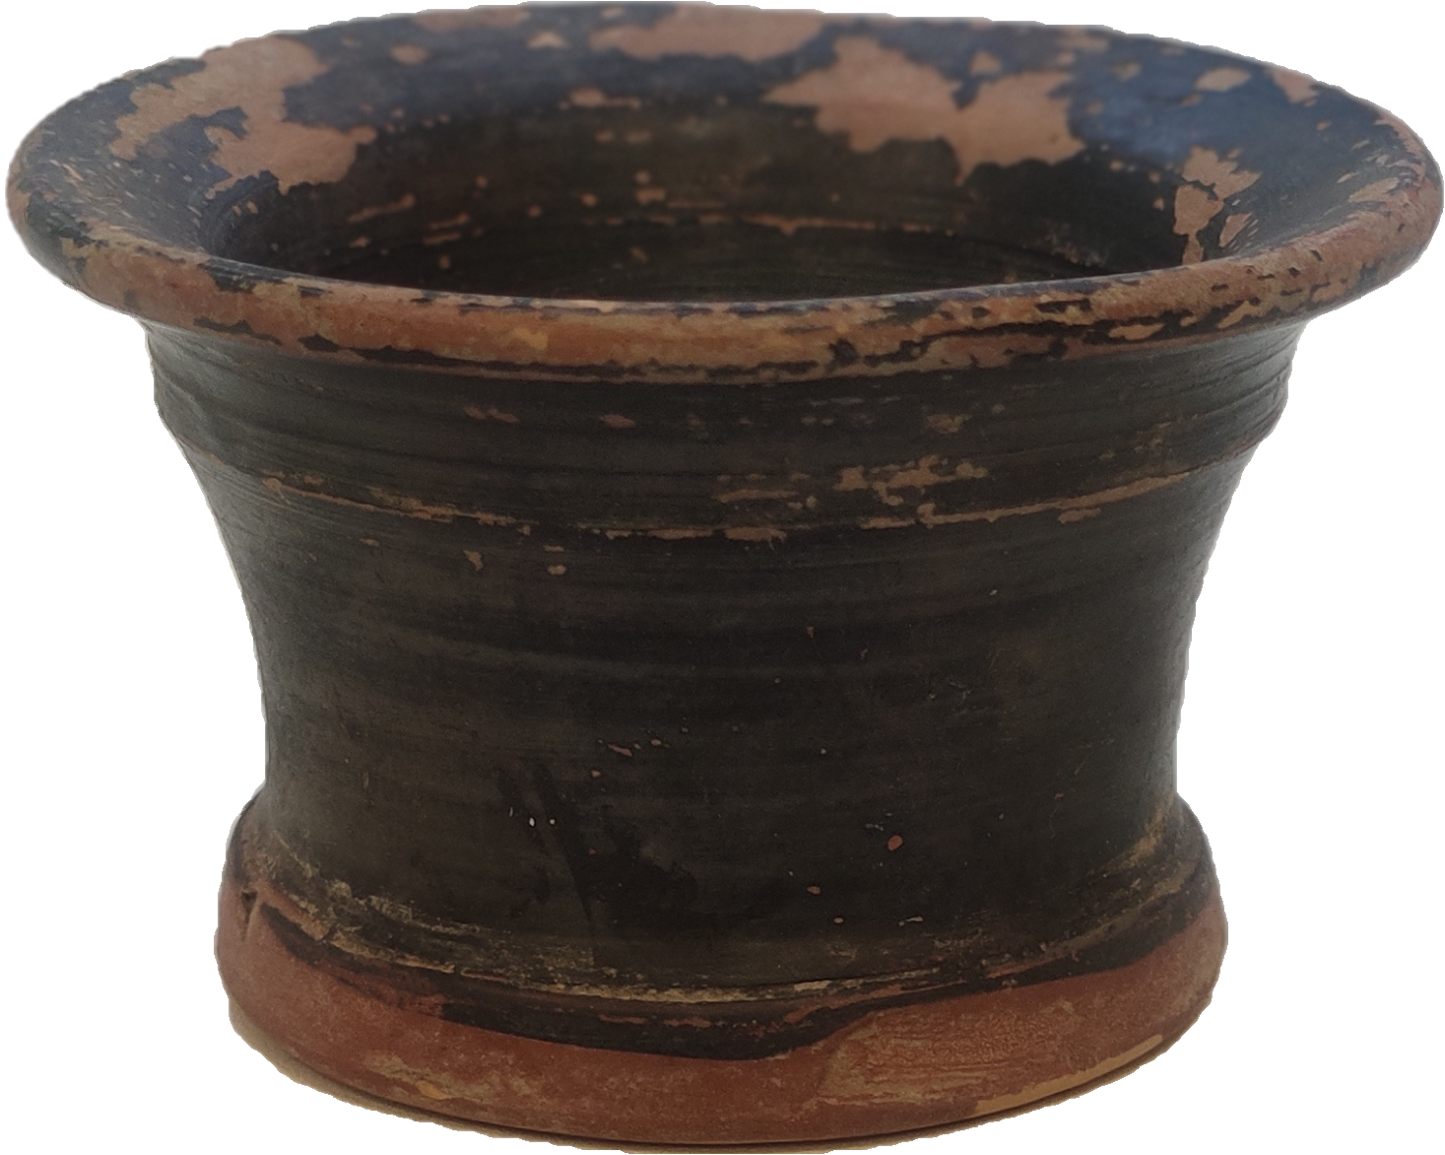
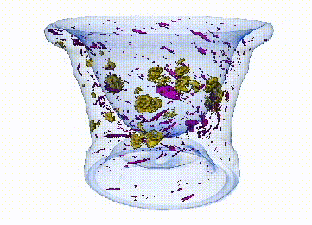
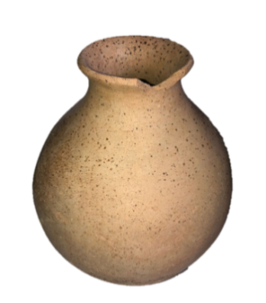
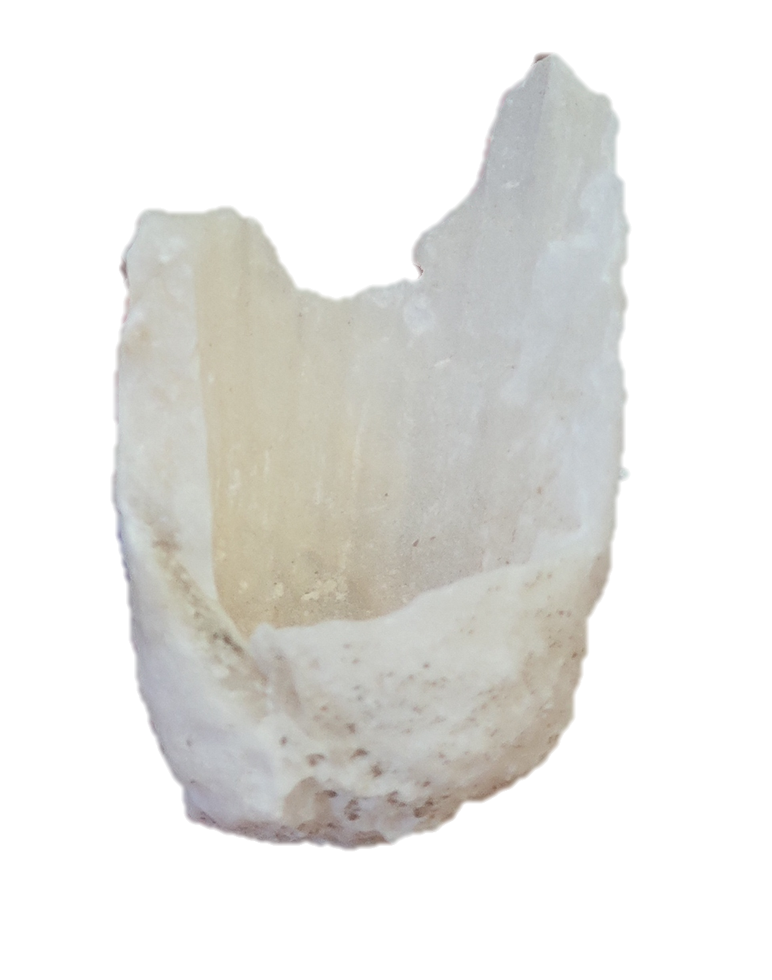
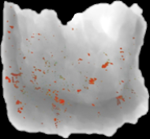
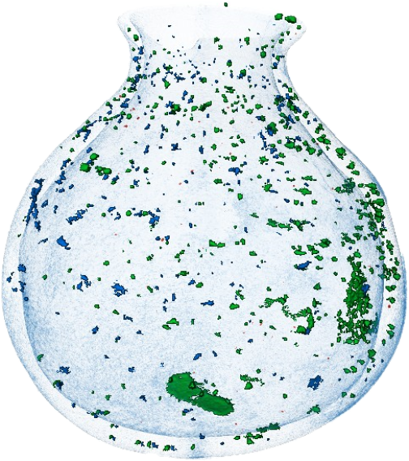
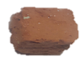
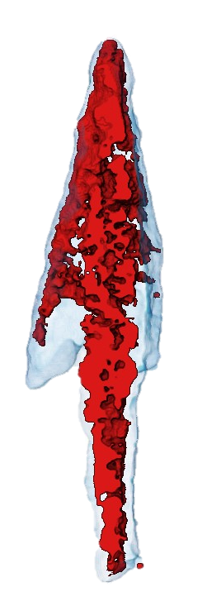
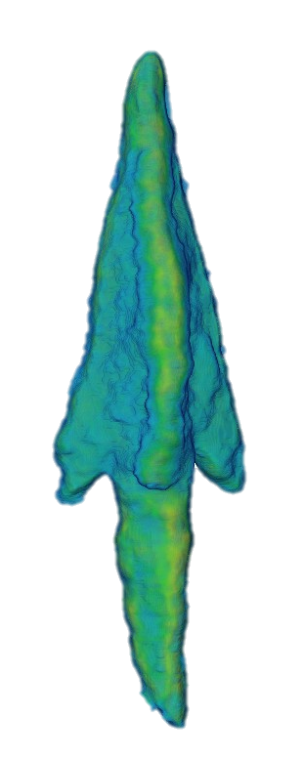
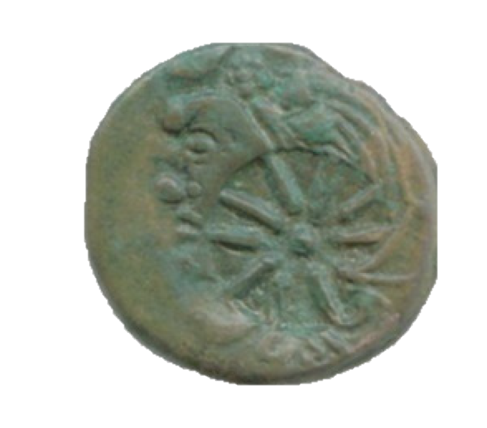
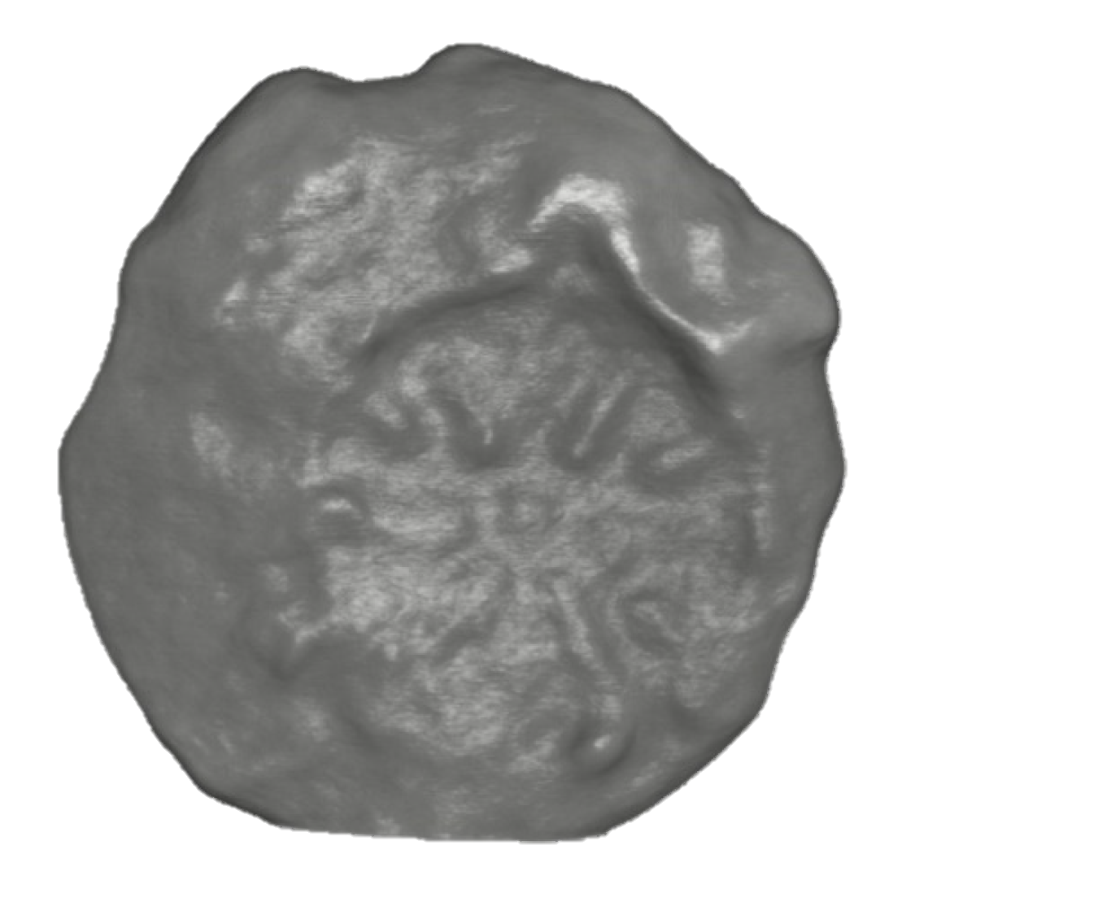
XIV Scientific Conference of Young Scientists and Specialists “Alushta-2025”, 8 – 15 June, 2025
BONUS: OTHER RESEARCHES
ancient greek alabaster incense vases
kazakh ancient utensils
ancient greek burial dishes
old-russian bear pommel
model Serbian bricks
Panticapaeum copper coins with a change in denomination
arrows from the excavations of the Uzundara fortress in Uzbekistan

Slide 11
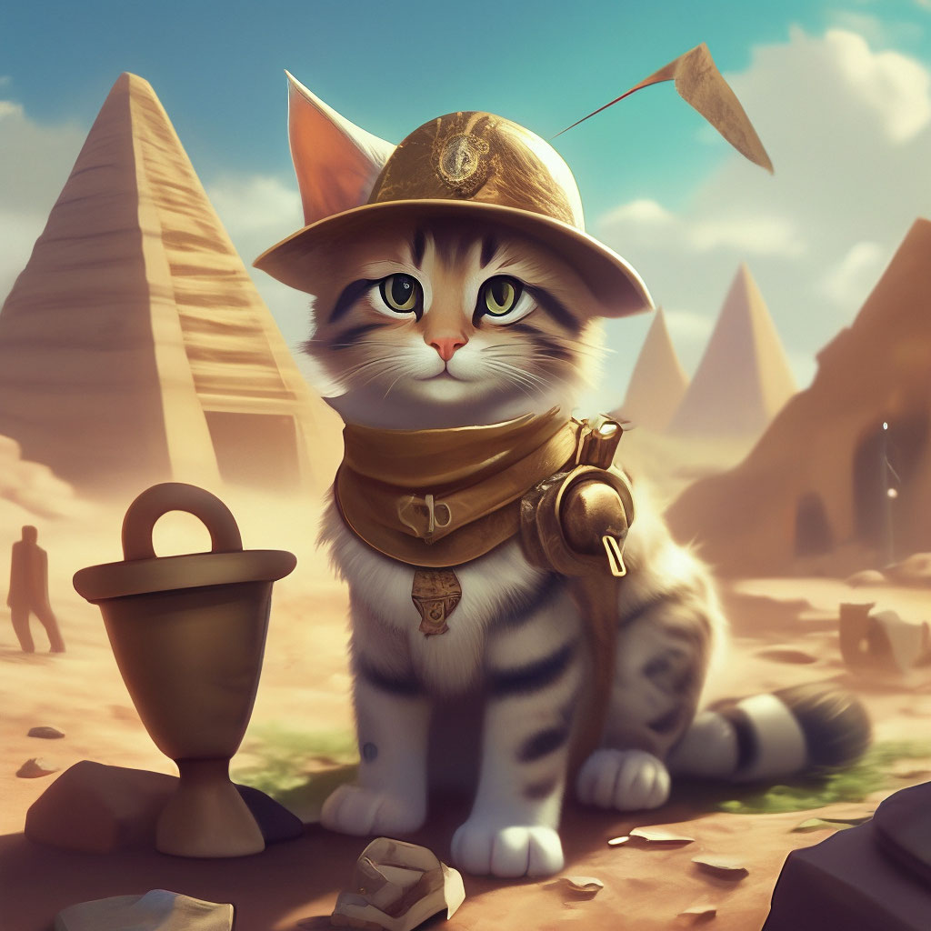

XIV Scientific Conference of Young Scientists and Specialists “Alushta-2025”, 8 – 15 June, 2025
Thank you for your kind attention!

